Slide 1
第三章 向量组

Slide 2
§3.1 向量组的线性表示

Slide 3
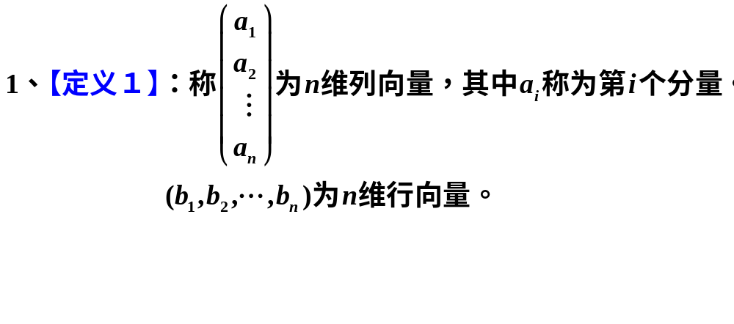
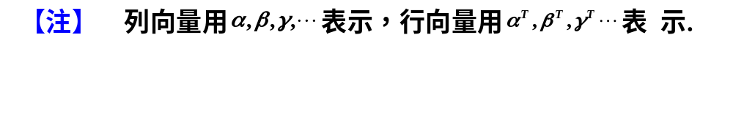
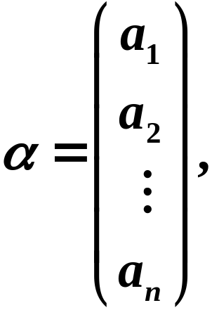
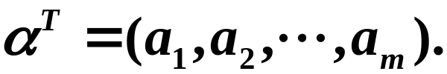
一.向量

Slide 4
2、向量的线性运算
（1）加减法； （2）数乘
（参考矩阵的加减法和矩阵的数乘）

Slide 5
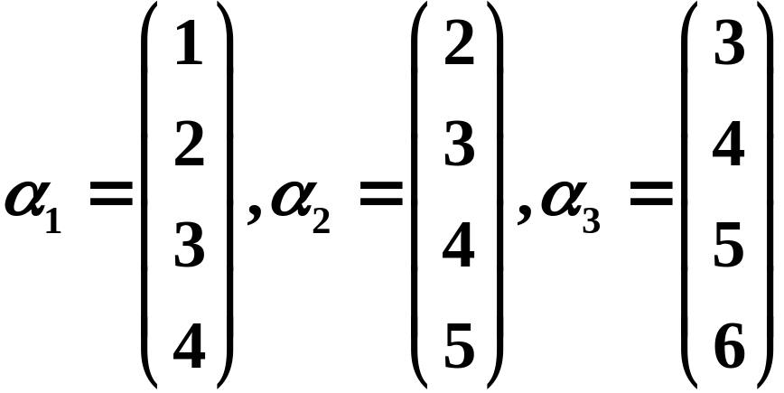
3. 向量组：若干个同维数的行（列）向量所组成的集合称为向量组。
是3个四维的列向量组.
是4个三维的行向量组。

Slide 6
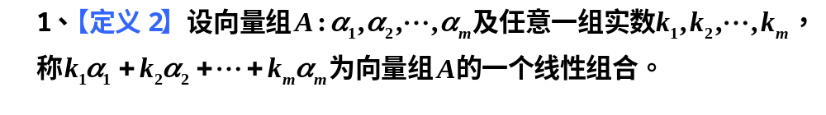
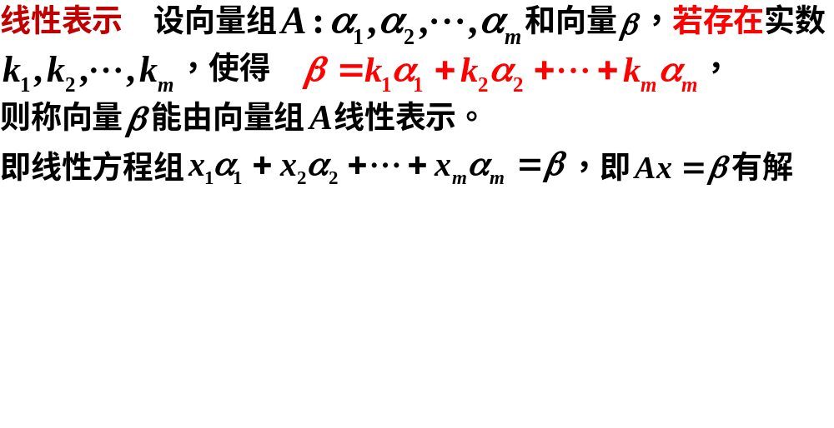
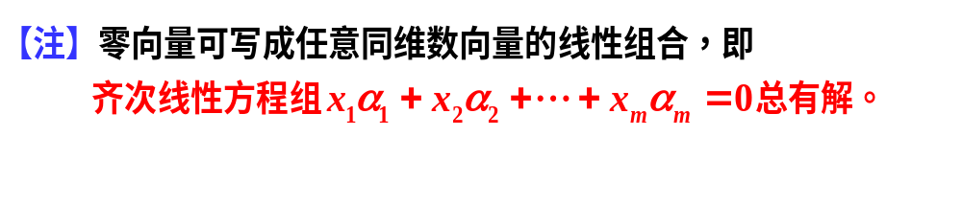
二、向量组的线性表示（以列向量为对象）

Slide 7
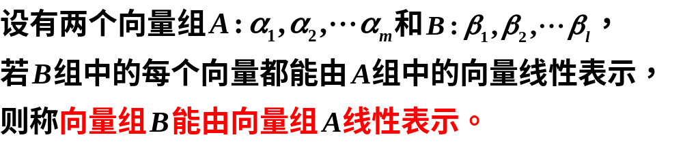
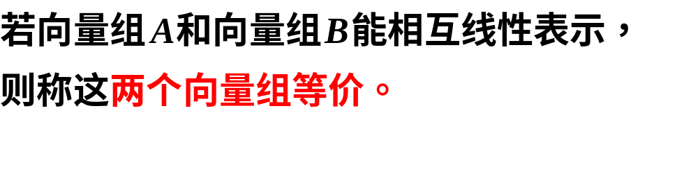
三、 向量组的等价
【定义3】

Slide 8
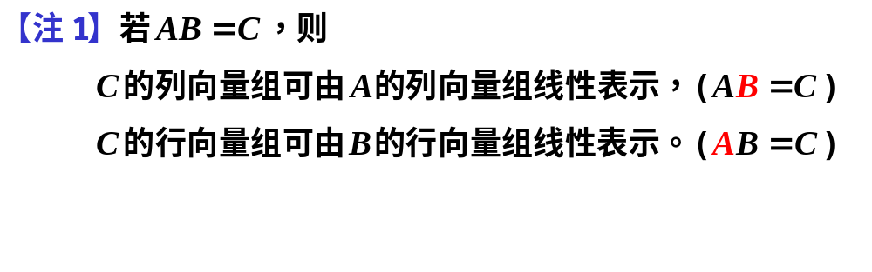
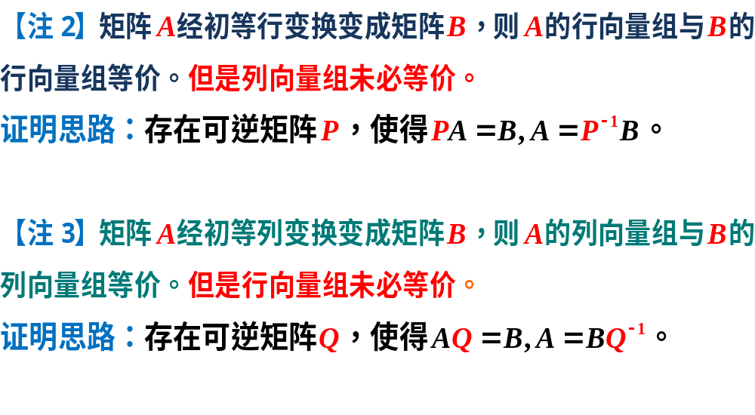

Slide 9
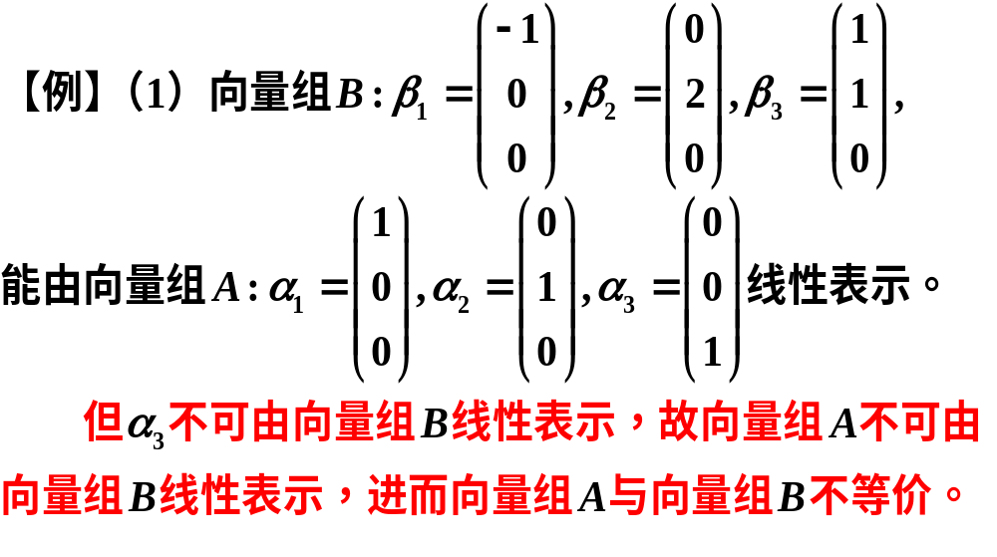

Slide 10
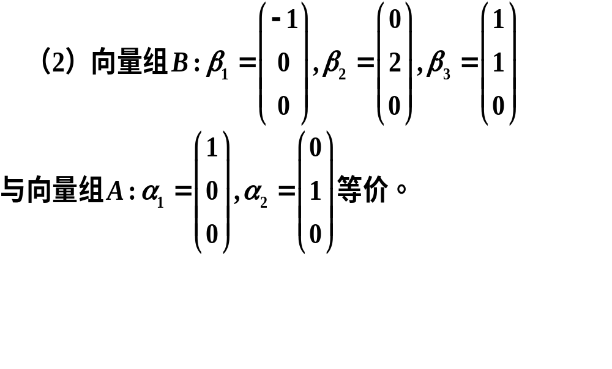

Slide 11
§3.2 向量组的线性相关性

Slide 12
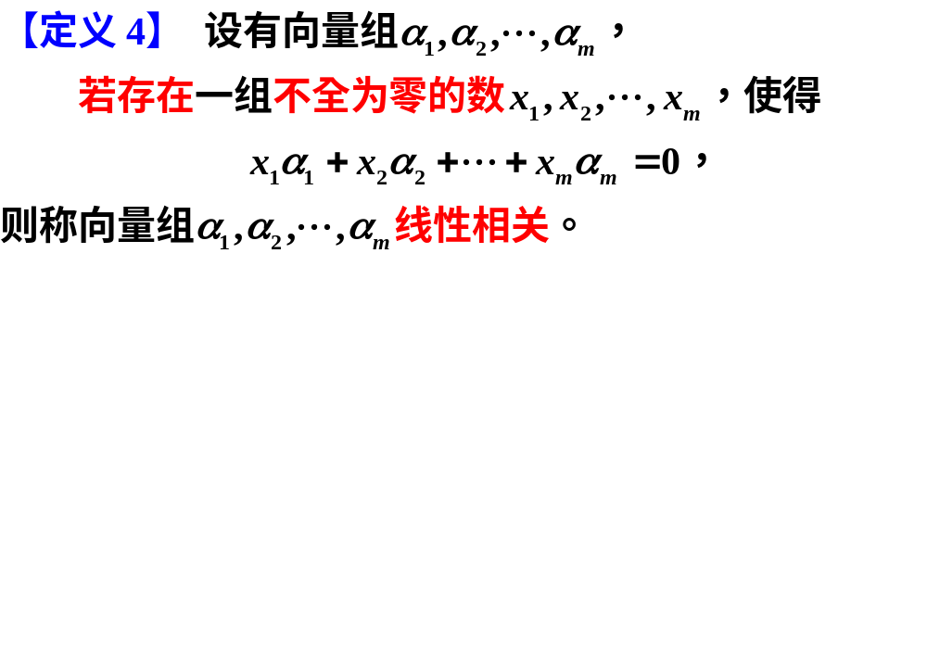
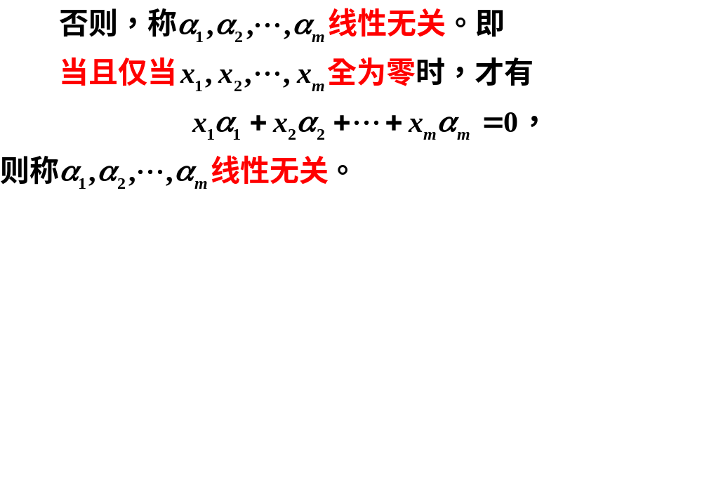
一、定义

Slide 13
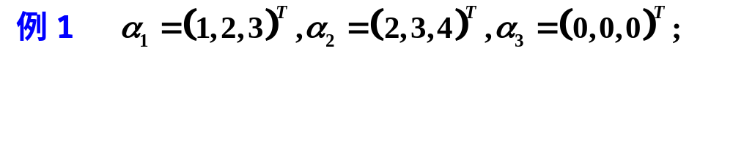
相关
相关
相关
无关
注：n 维单位坐标向量组线性无关．

Slide 14
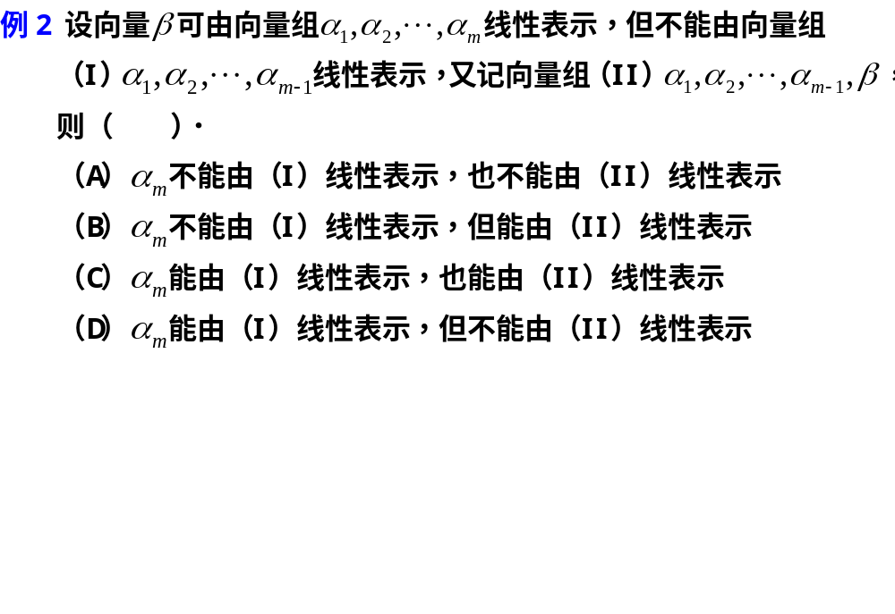
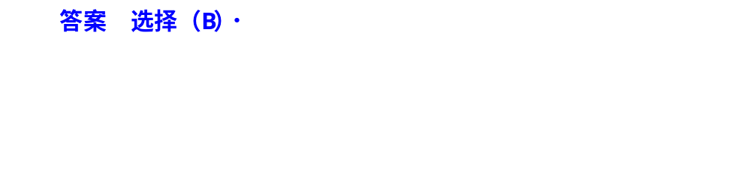

Slide 15
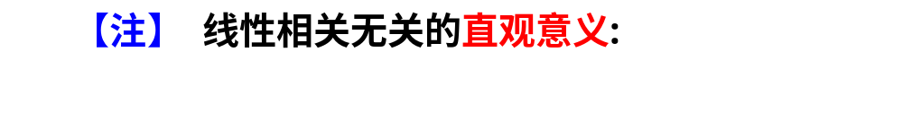
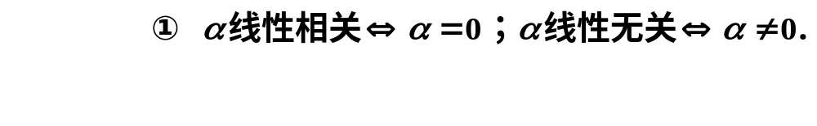
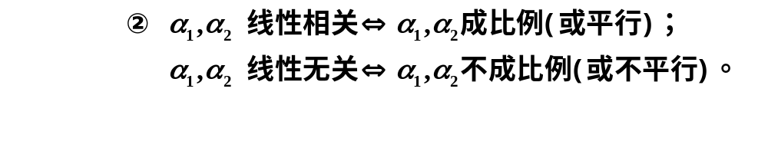
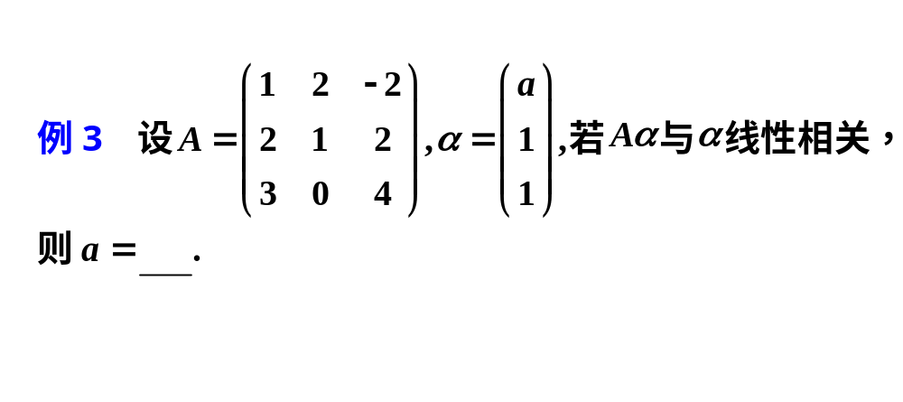


Slide 16
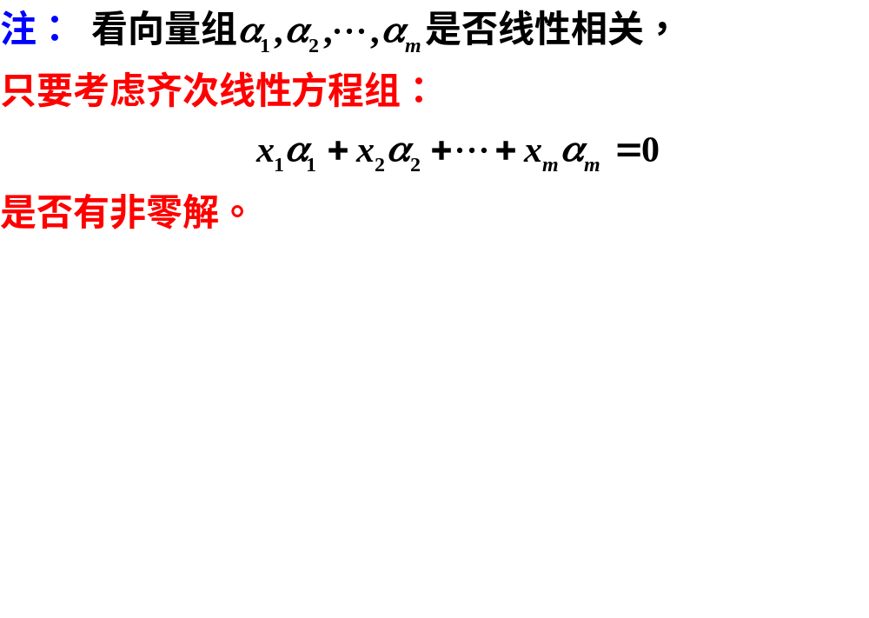
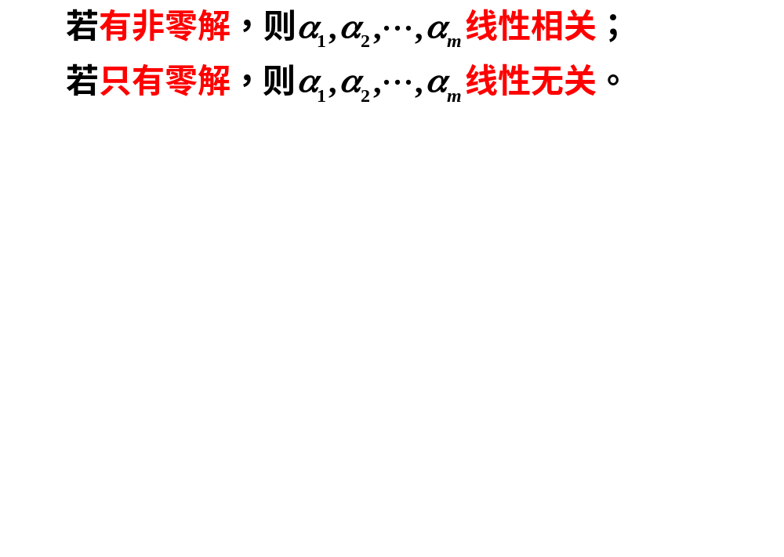

Slide 17
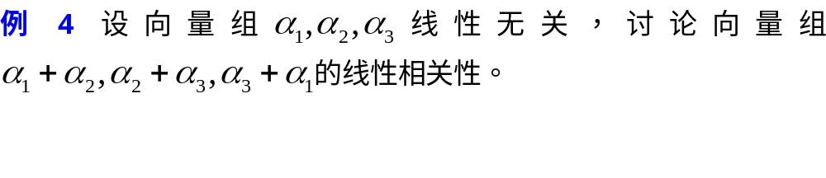
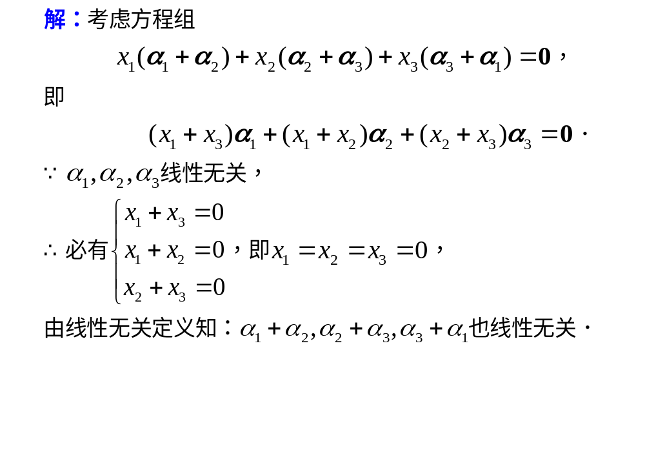

Slide 18
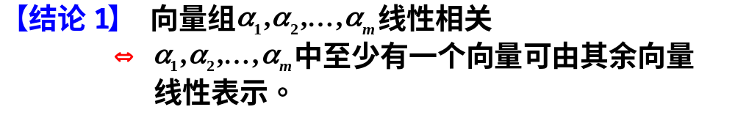
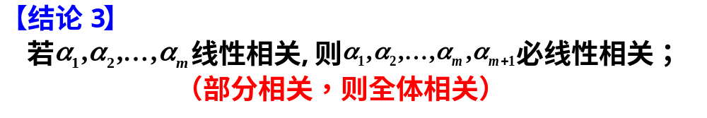
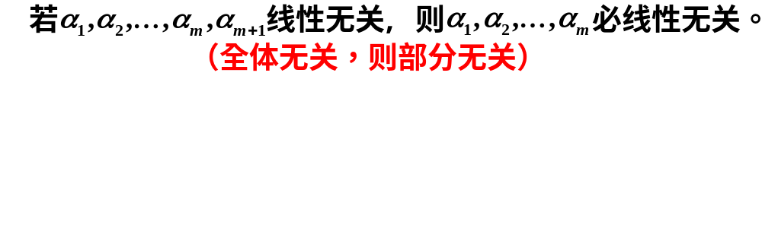
二、相关定理(或结论)

Slide 19
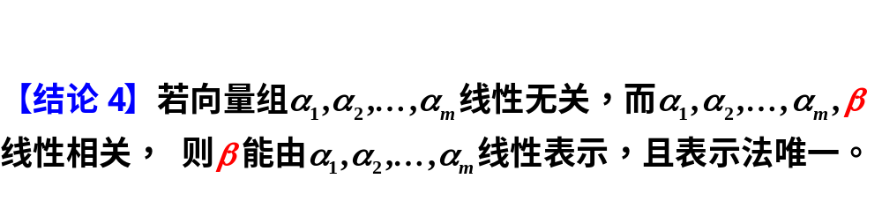
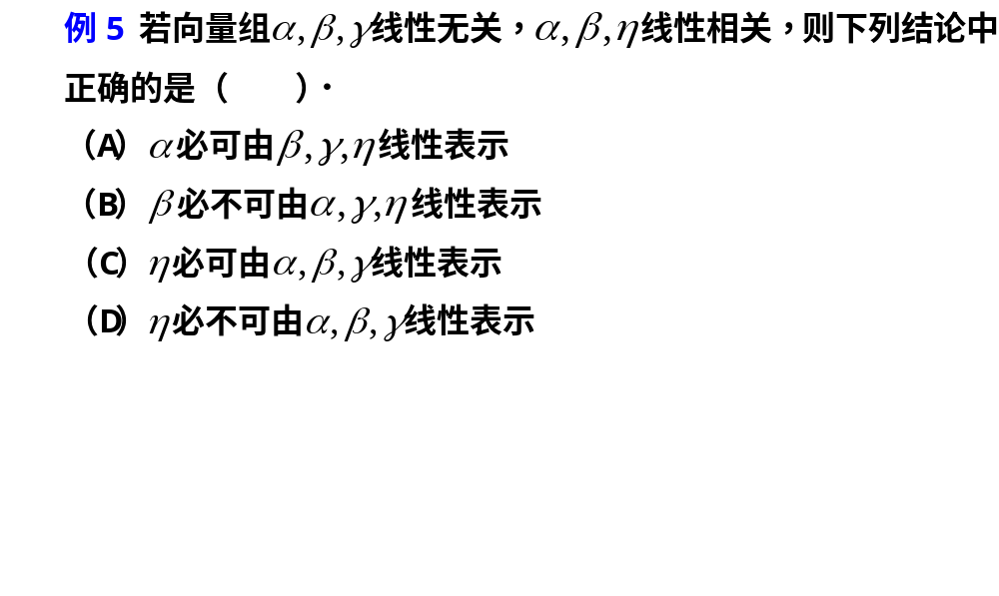
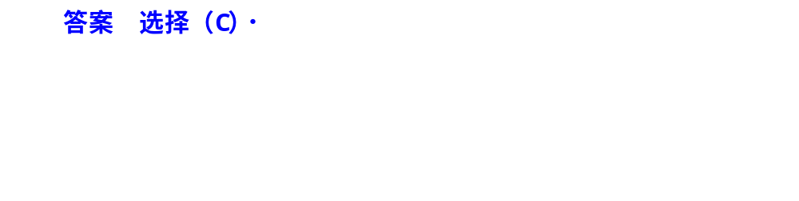

Slide 20
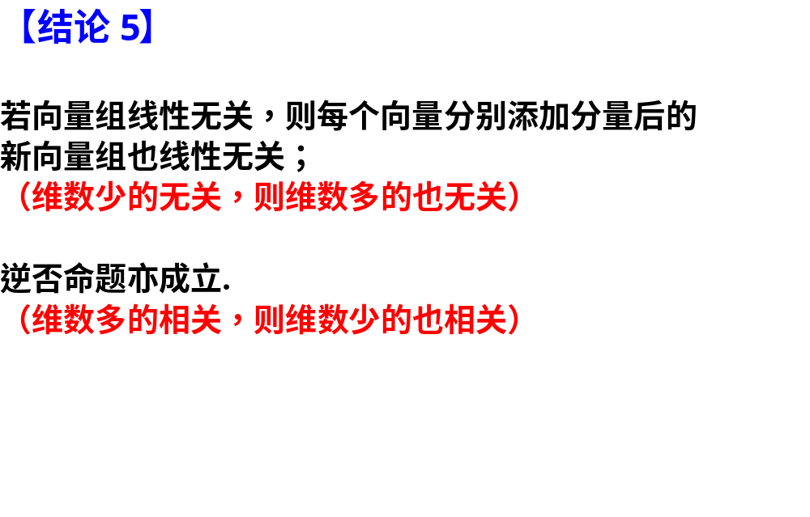

Slide 21
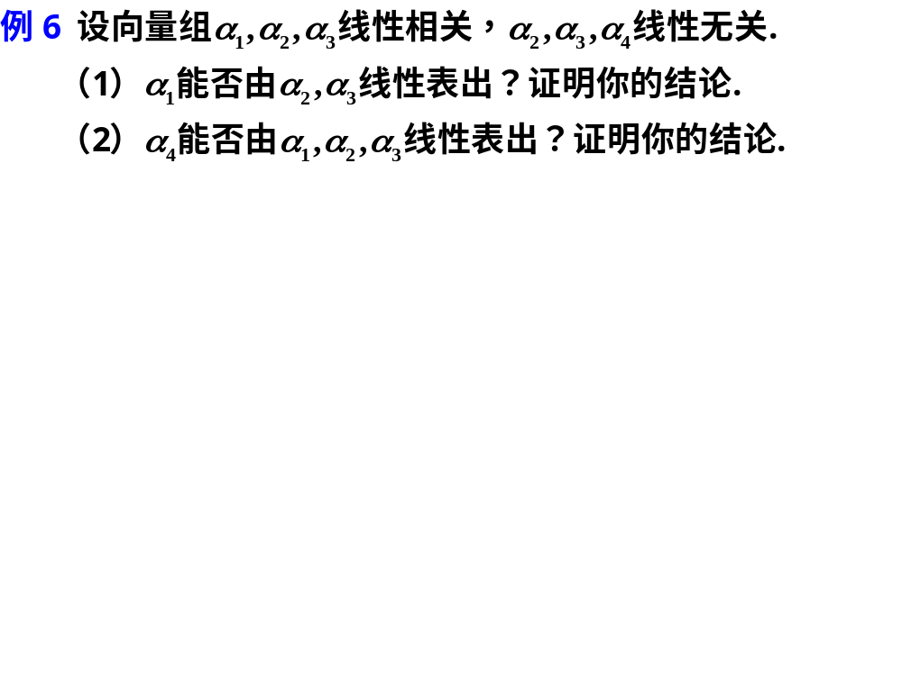
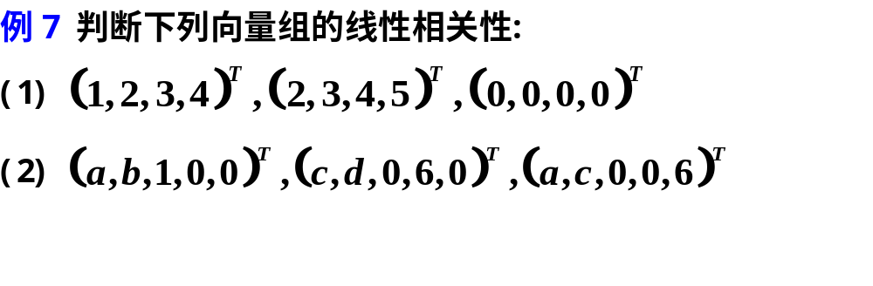
能
不能
相关
无关

Slide 22
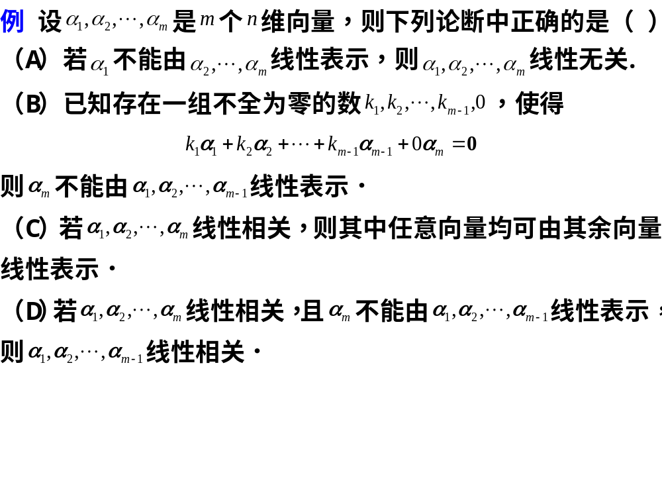
答案：D

Slide 23
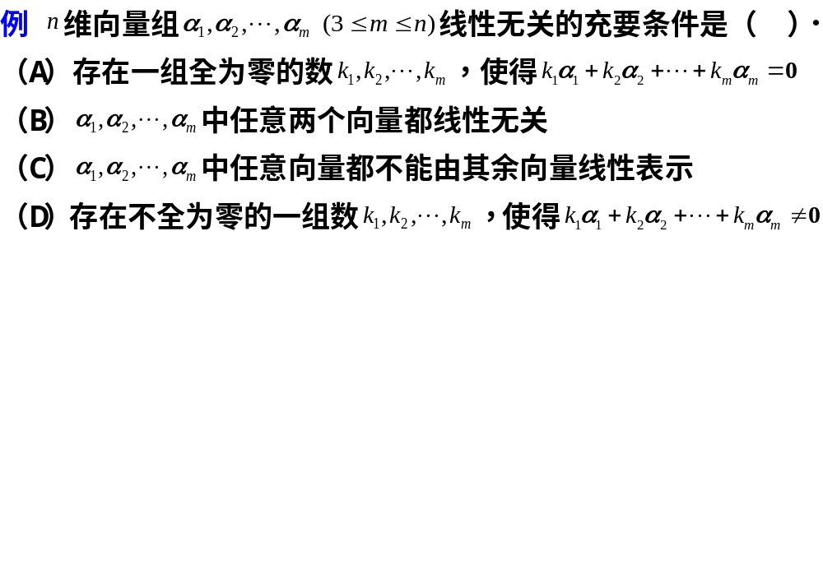
答案：C

Slide 24
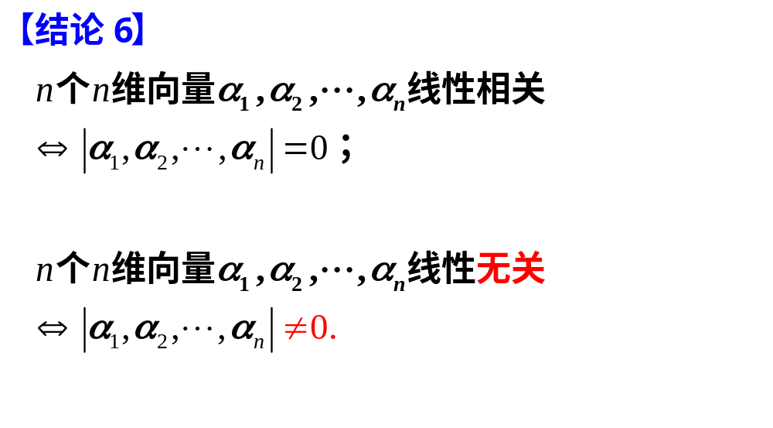

Slide 25
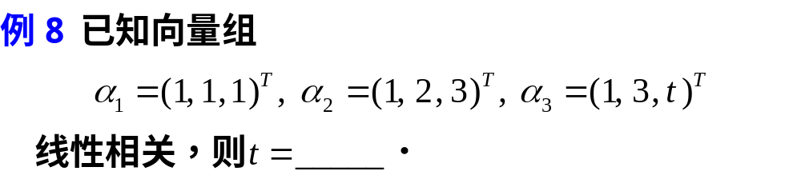
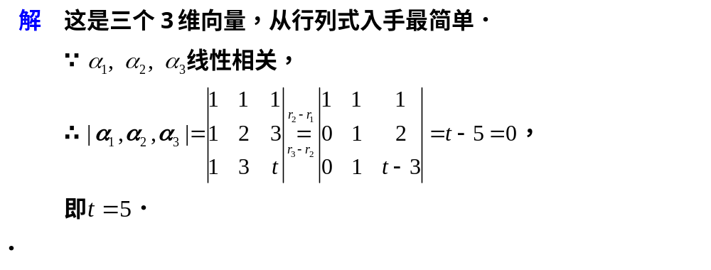

Slide 26
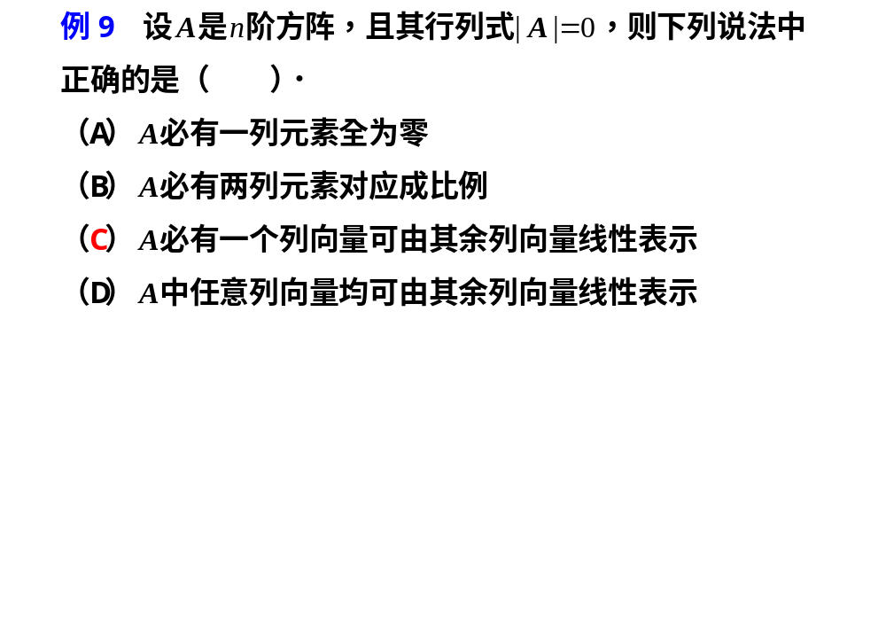
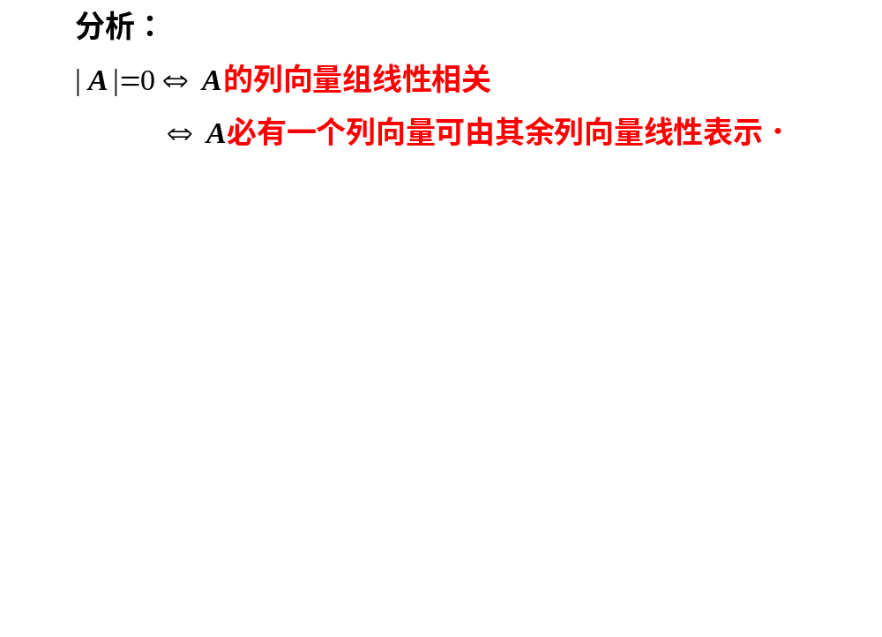

Slide 27
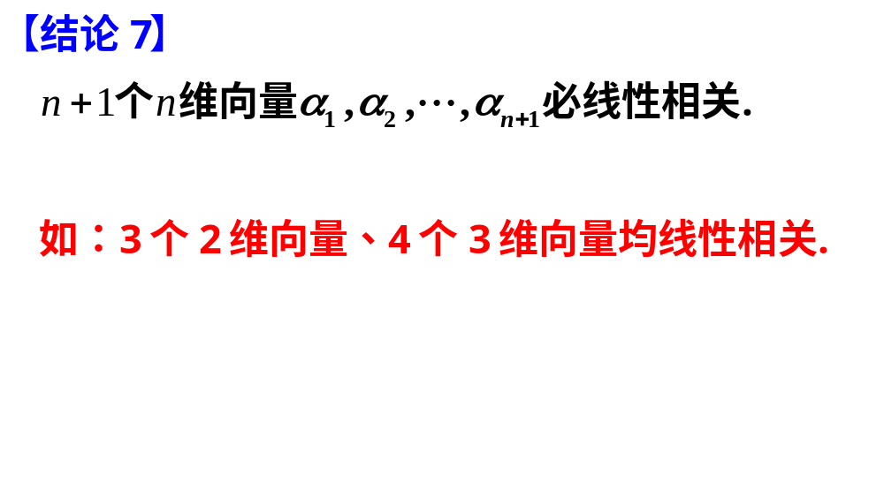

Slide 28
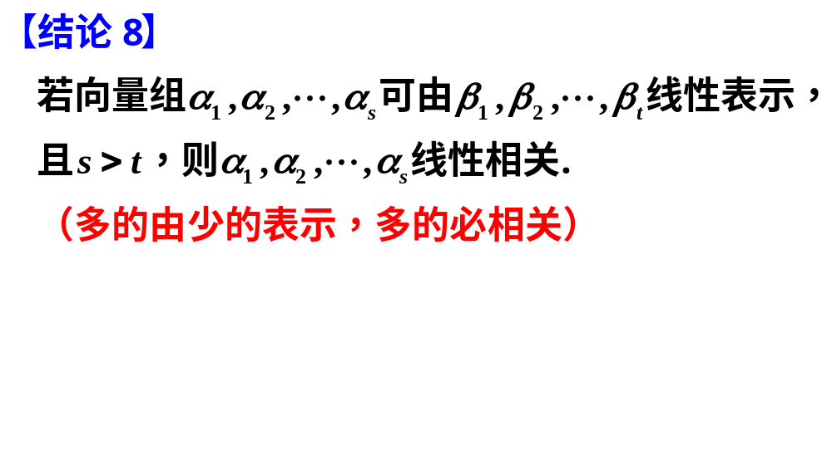

Slide 29
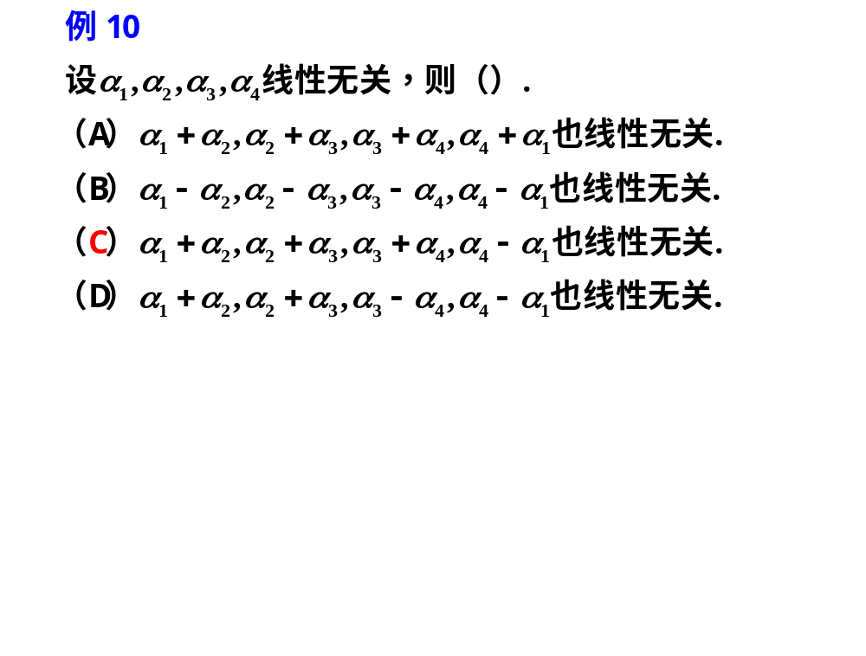

Slide 30
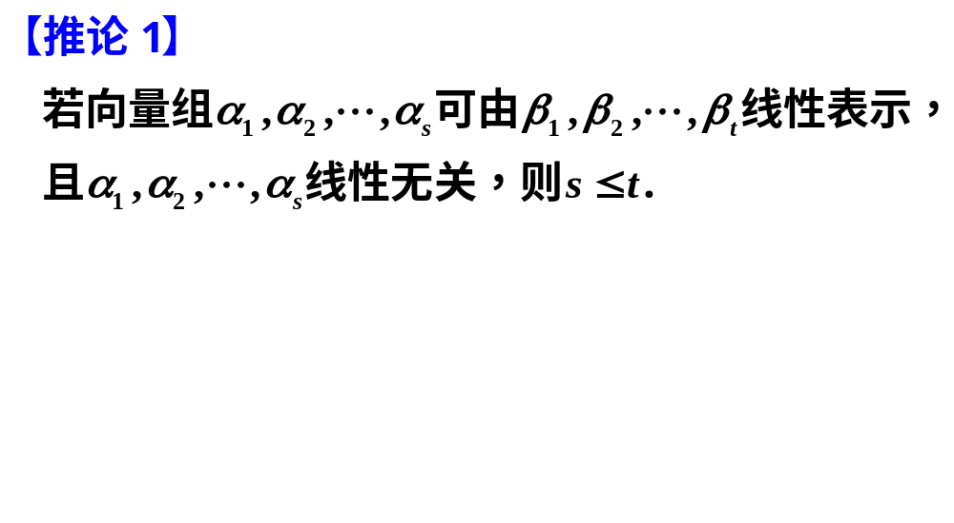
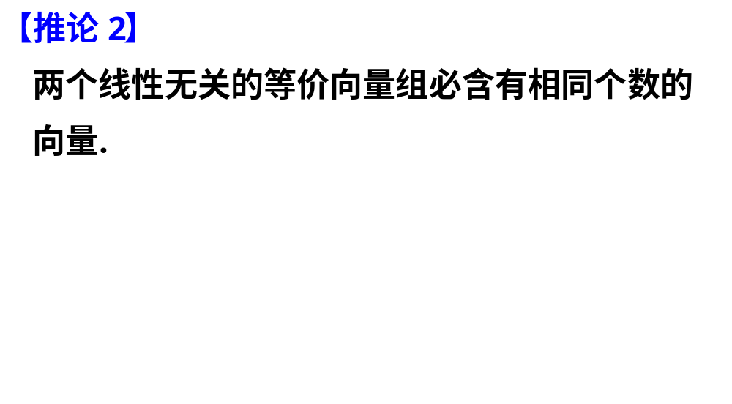

Slide 31
§3.3 向量组的秩与极大线性无关组

Slide 32
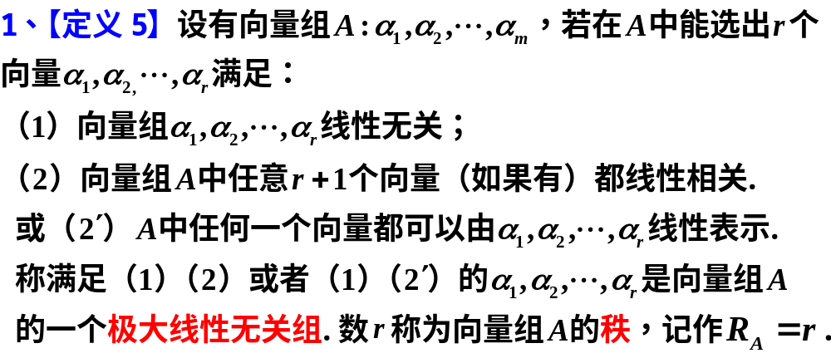
一、定义和性质

Slide 33
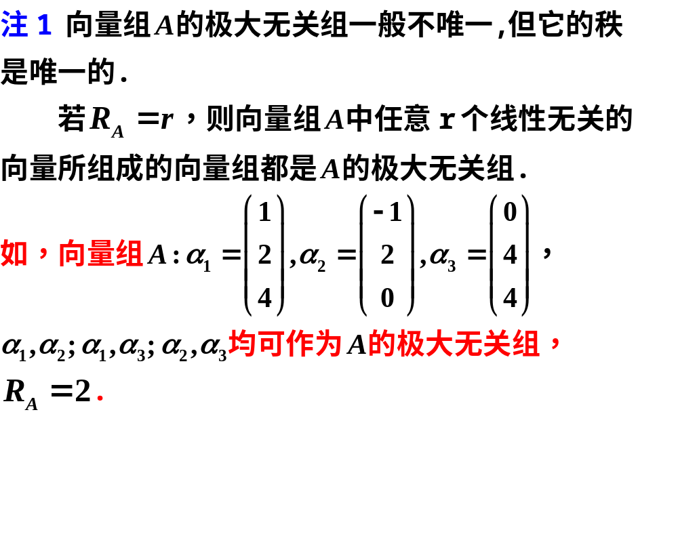

Slide 34



Slide 35
2、性质
（1）向量组与极大无关组等价.
（3）两个等价向量组的极大无关组等价.
（2）同一向量组的任意两个极大无关组等价.

Slide 36


二、 相关定理
【定理1】矩阵的秩等于其列向量组的秩，也等于其行向量组的秩.

Slide 37





Slide 38




Slide 39



Slide 40



Slide 41



Slide 42



Slide 43



Slide 44




Slide 45



Slide 46



Slide 47
定理3的应用
----矩阵秩的性质的证明
max{R(A), R(B)}≤R(A, B)≤R(A)＋R(B) .
特别地，当 B = b 为非零列向量时，有
R(A)≤R(A, b)≤R(A)＋1 ．
R(A＋B)≤R(A)＋R(B) ．
R(AB)≤min{R(A), R(B)} ．

Slide 48



